Slide 1
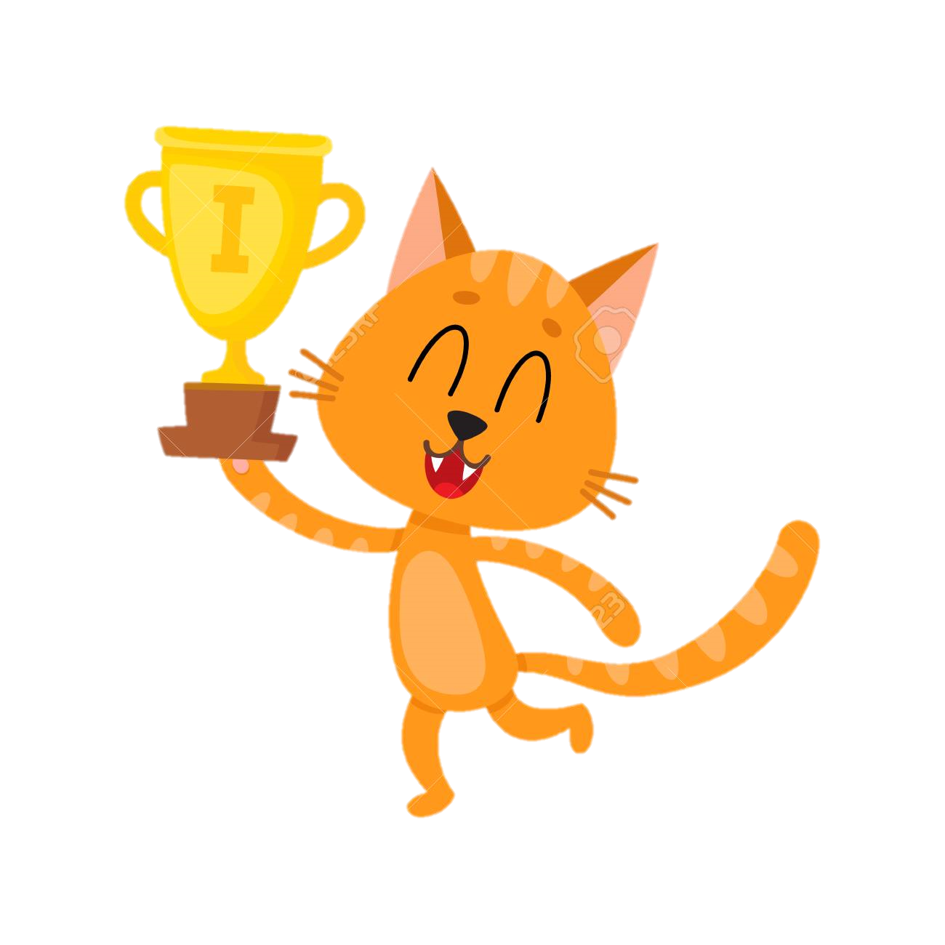
Défis du Jeudi 25 mars

Slide 2
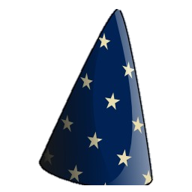

Bonjour les enfants ! J’espère que vous allez bien ! Voici de nouvelles activités que vous pouvez faire en famille. Amusez-vous bien ! N’hésitez-pas à m’envoyer des photos ! A très bientôt !

Slide 3

Défi 1
Écoute une histoire : La grenouille à grande bouche
Réponds aux questions suivantes
Que gobe la grenouille à grande bouche ?
Où-vit la grenouille ?
De quoi en-a-t-elle marre ?
Quels sont les animaux qu’elle rencontre ?
Que mange les animaux ?
Aime-t-elle ce que mange les animaux ?
Que se passe-t-il-à la fin de l’histoire ?
www.youtube.com/watch?v=FZGHtLw4ZPY

Slide 4

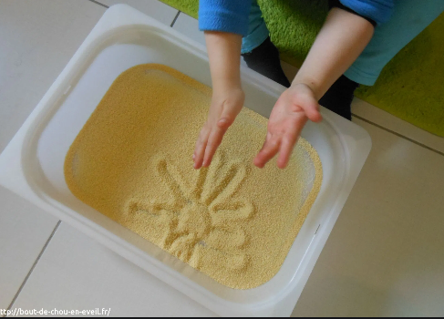
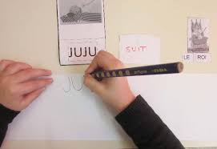




Défi 2
Écrit les chiffres de 1 à 5
Tu peux d’abord écrire les chiffres dans une assiette de semoule.
Tu peux ensuite les écrire sur une feuille de papier.
Tu peux pour finir, nommer ces chiffres.

Slide 5
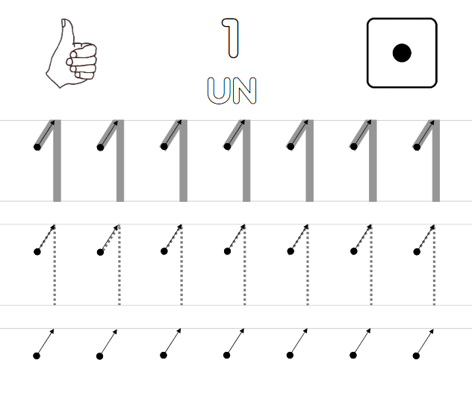

Slide 6
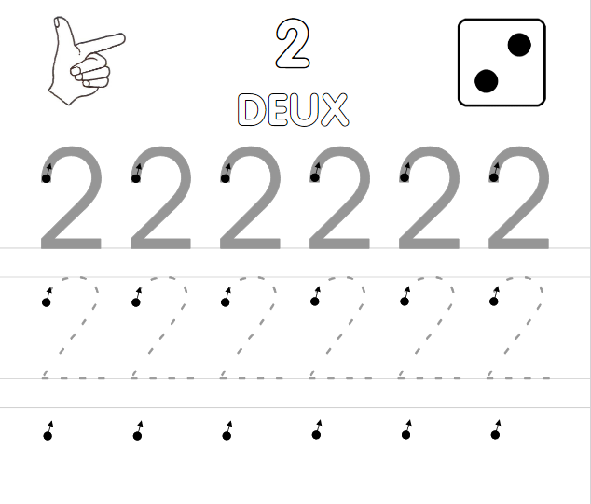

Slide 7
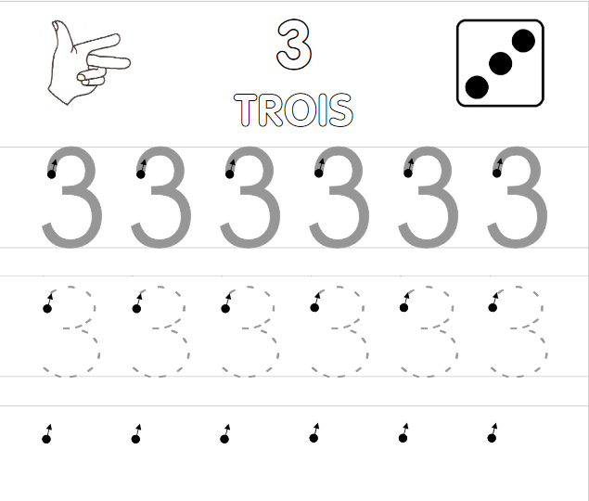

Slide 8
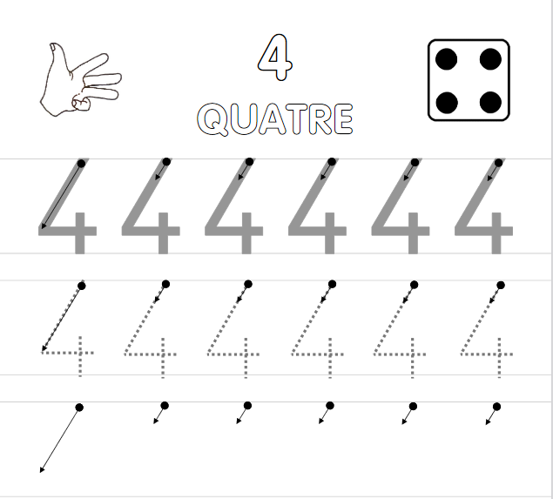

Slide 9
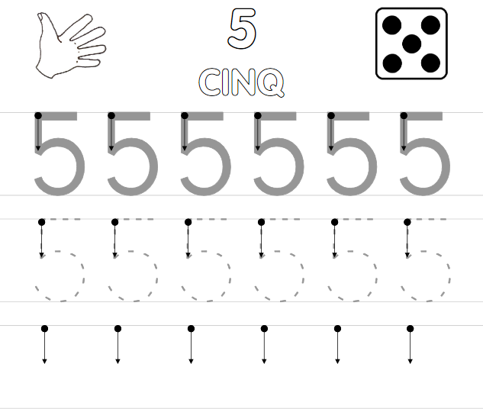

Slide 10
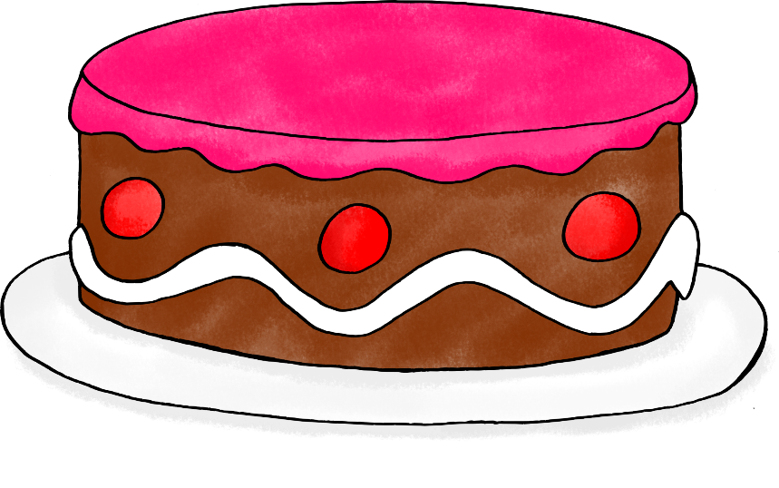
Défi 3
Joue au jeu des gâteaux d’anniversaire
Matériel
Une feuille blanche par joueur avec un gâteau dessiné dessus
Des bouts de papier sur lesquels vous avez écrit les chiffres 1 à 5
Des bougies ou tout autre objet qui peut en symboliser
Règle du jeu
Distribuer 10 bougies à chacun des joueurs.
Chacun son tour, tirer une carte.
Placer le bon nombre de bougies sur un des gâteaux.
But du jeu
Être le premier à avoir placé toutes les bougies sur son gâteau.

Slide 11


Slide 13
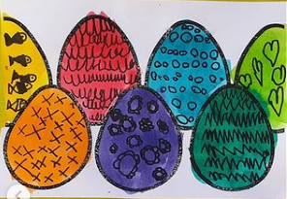
Défi 4
Décore ton œuf en chocolat
Demande à un adulte de te dessiner des œufs en chocolat sur une feuille.
Décore-les avec les graphismes de ton choix tracés aux feutres puis peins-les avec de la peinture que tu as à la maison.

Slide 15
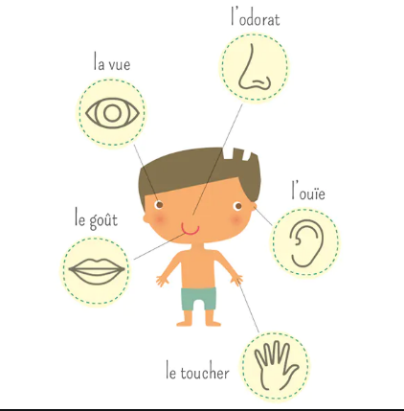
Défi 5
Participe à une chasse aux trésors à la découverte de tes 5 sens
Toucher
Chercher tout ce qui est piquant, rugueux, lisse, granuleux, doux dans la maison.
Sentir
Découvrir les produits alimentaires de la maison : café, parfum, épices, fromages
Goûter
Rechercher des produits salés, sucrés, amers, acides.
Ecouter
Fermer les yeux et écouter les bruits de la maison, ceux du quartier fenêtres fermées, fenêtres ouvertes
Voir
Trouver dans la maison un objet de couleur rouge, jaune, un objet rayé...

